Slide 1
Bloc 2: Aprenantatge social
EXERCICI:
Etapa 4 : Aprendre fent

Slide 2
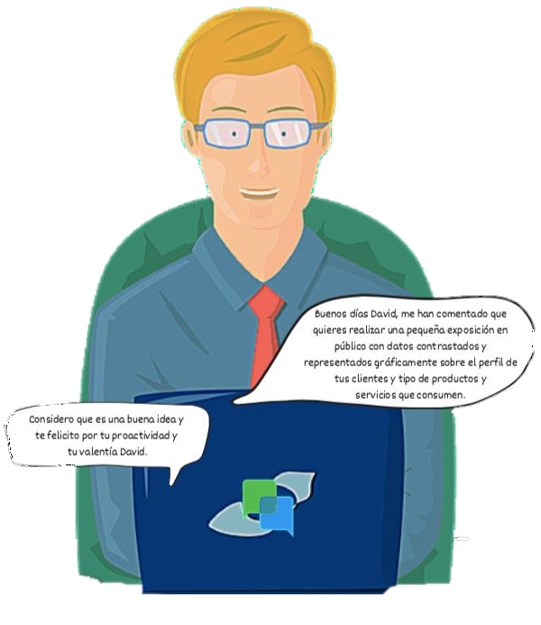
EXEMPLE: Cas pràctic Mòdul 2:
EL CAS
No hi ha millor manera d'aprendre que la d'experimentar un comportament crític que desitgem desenvolupar. Per a això, l'important és ser proactiu i buscar situacions en el nostre treball que permetin desenvolupar aquest comportament.

Slide 3
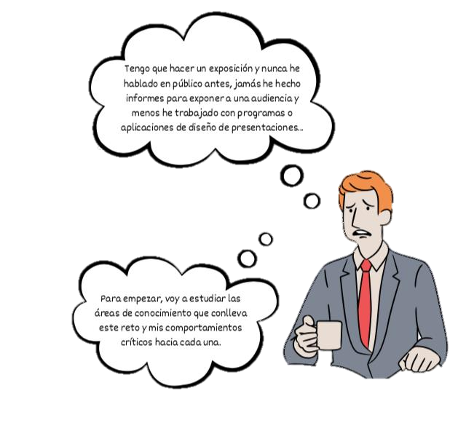
EL CAS
En aquest cas, competència RP
David vol
(Relacions
desenvolupar la Públiques) i el desenvolupar és la
un
comportament crític que vol
presentació en públic. Per a ell suposa
desafiament que no té molt clar com resoldre.
EXEMPLE: Cas pràctic Mòdul 2:

Slide 4
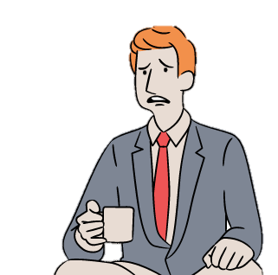
EL CAS
Després d'haver fet la primera presentació real en Exclusive Beauty, David li diu a Ana que no li ha sortit malament. No obstant això, no ha tingut un feedback clar del seu cap ni dels seus companys i creu que no tot li va sortir perfecte.
Crec que vaig utilitzar uns gràfics poc intuïtius i que no van saber mostrar bé la comparació amb altres anys. Els meus caps pot ser que no ho entenguessin bé.
I els comercials no entenen els ràtios financers. Vaig utilitzar termes i conceptes molt tècnics, més per a financers que per a comercials.
Em sembla que la meva actitud i presència no projectaven seguretat. Hauria de transmetre més domini sobre el que parlo a través de la meva veu i els meus gestos.

Slide 5
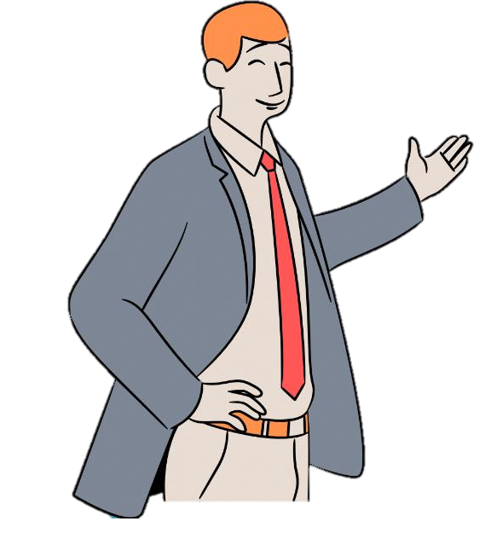
EL CAS
La presentació gràfica de les
Després de reflexionar sobre la seva experiència amb Ana, David es planteja les següents preguntes:
dades va ser prou clara?
L'evolució i el creixement van quedar contrastats
comparativament?
Quins conceptes financers no
van entendre els comercials?
El llenguatge i termes utilitzats, eren els apropiats per a l'audiència que tenia? Van entendre els seus objectius després de la presentació?

Slide 6
LA TEORIA
En les següents diapositives, has de completar les 3 fitxes amb els passos de feedback retrospectiu. Aquestes fitxes t'ajudaran a recordar les fases del feedback retrospectiu i com implantar-lo en el teu procés d'aprenentatge. Tingues present que la millor manera d'aprendre es produeix quan obtenim feedback d'altres persones, perquè això enriqueix la nostra anàlisi i accelera el nostre aprenentatge. Encara que pots fer-ho de manera individual, és de manera col·lectiva quan s'obtenen millors resultats.
Et recordo que el FEEDBACK RESTROSPECTIVO consta de 5 passos:
1.- Seleccionar l'experiència.
2.- Triar a l'o les persones que et donin feedback.
3.- Estableix les regles de la sessió. 4.- Començar amb feedback positiu. 5.- Repetir l'experiència.

Slide 7
LA TEORIA
1.- Selecciona l'experiència: en primer lloc, és convenient seleccionar bé l'experiència amb un comportament crític a consolidar. Ha de ser rellevant per a millorar les teves habilitats. L'ideal és que sigui una experiència col·lectiva, encara que pot ser individual.
2.- Triar a una o més persones que et donin feedback: han de ser persones que estiguin interessades a donar-te la seva valoració i en el criteri de la qual tinguis confiança.

Slide 8
LA TEORIA
3.- Fixa les regles de la sessió: consensua amb les persones que et vagin a donar feedback les regles de la sessió de retrospectiva. Determina quantes sessions es faran i la seva freqüència. Si es fa en grup, triar un moderador i fixar el temps de durada de les sessions i el guió d'aquestes.
4.- Començar amb feedback positiu i continuar amb feedback negatiu: comentar primer el que vau fer bé i en segon lloc els aspectes a millorar, sobretot l'habilitat que busques desenvolupar.
5.- Repetir l'experiència: si l'experiència es pot repetir, és necessari prendre compromisos concrets per a analitzar l'evolució. No obstant això, en moltes ocasions seran projectes o activitats especials difícils de repetir.

Slide 9
EXERCICI:
Omple els buits de les següents taules.

Slide 10
Exercici 1: Aprendre fent
EXPERIÈNCIA | Representació gràfica de les dades perquè siguin més visuals i intuïtius.
INTERLOCUTOR DE FEEDBACK | Director de departament.
REGLES DE SESSIONS | Necessitarem almenys 2 sessions, de 10 min. En la primera repassarem els gràfics de l'última presentació. La següent setmana presentaré uns gràfics nous.
FEEDBACK POSITIU (FP) | Valorar la iniciativa de millorar els gràfics i fer-los més professionals.
FEEDBACK NEGATIU (FN) | No hi ha comparacions amb altres anys i altres mesos. Fa difícil veure l'evolució.
REPETICIÓ

Slide 11
Exercici 2: Aprendre fent
EXPERIÈNCIA | Ús d'un llenguatge i termes més senzills i clars perquè els comercials tinguin una visió completa de la situació i on ens dirigim.
INTERLOCUTOR DE FEEDBACK
REGLES DE SESSIONS | 2 o 3 sessions de 5 minuts per a anar ajustant en cada sessió la dificultat de la presentació, i dels conceptes que s'utilitzen.
FEEDBACK POSITIU (FP) | Hem donat informació financera perquè els Comercials tinguin una visió global de la situació i puguin comprometre's més amb els objectius de la empresa.
FEEDBACK NEGATIU (FN) | No han entès la majoria d'indicadors que marquen la tendència de clients.
REPETICIÓ

Slide 12
Exercici 3: Aprendre fent
EXPERIÈNCIA | Oratòria i llenguatge no verbal. Aprendre a dominar el llenguatge corporal davant una audiència.
INTERLOCUTOR DE FEEDBACK
REGLES DE SESSIONS
FEEDBACK POSITIU (FP)
FEEDBACK NEGATIU (FN)
REPETICIÓ | En les dues pròximes presentacions m'asseguraré de mantenir el contacte visual de manera permanent en el públic i de mantenir sempre la mateixa velocitat durant l'exposició. En Pere i l’Oriol em donen senyals si veuen que incompleixo un d'aquests dos comportaments.

